Slide 1
Curs 4
Modelarea REA pt. procesele business
  Extinderea evaluarilor statistice prin reprezentari grafice
  Proiectarea si implementarea unei interfete pt. vizualizarea si actualizarea agentilor utilizand modelul simplificat de vizualizare/actualizare
  Prezentarea evaluarii unei resurse sub forma de balanta
2020

Slide 2
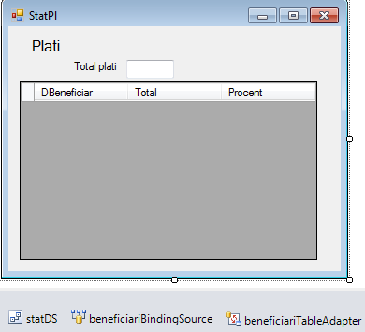
  Extinderea evaluarilor statistice prin reprezentari grafice
Plecam de la form-ul ce calculeaza total plati si procente pe fiecare categorie de plata:

Slide 3
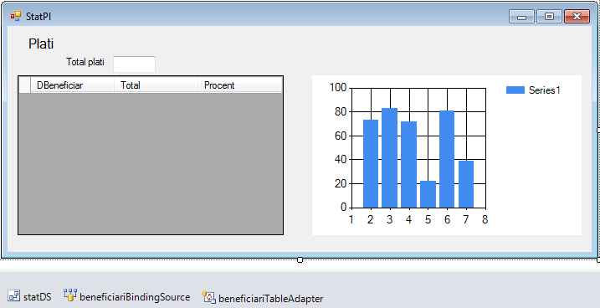
  Extinderea evaluarilor statistice prin reprezentari grafice
Adaugam form-ului un control de tip chart (din ToolBox, grupajul Data):

Slide 4
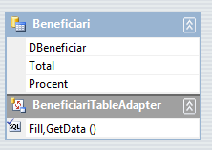
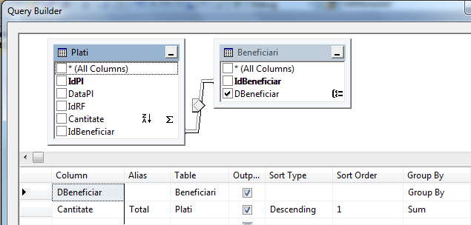
  Extinderea evaluarilor statistice prin reprezentari grafice
Lucram in continuare cu dataset-ul StatDS, cu urmatoarea structura:
SELECT Beneficiari.DBeneficiar, SUM(Plati.Cantitate) AS Total
FROM (Plati LEFT OUTER JOIN Beneficiari
ON Plati.IdBeneficiar = Beneficiari.IdBeneficiar)
GROUP BY Beneficiari.DBeneficiar
ORDER BY SUM(Plati.Cantitate) DESC

Slide 5

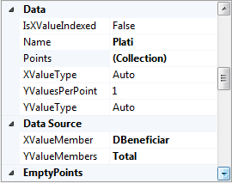
  Extinderea evaluarilor statistice prin reprezentari grafice
Configuram obiectul chart1:
Pas 1: proprietatea DataSource
Pas 2: proprietatea Series (Collection)
XValueMember -> DBeneficiar
YValueMember -> Total
Name -> Plati

Slide 6
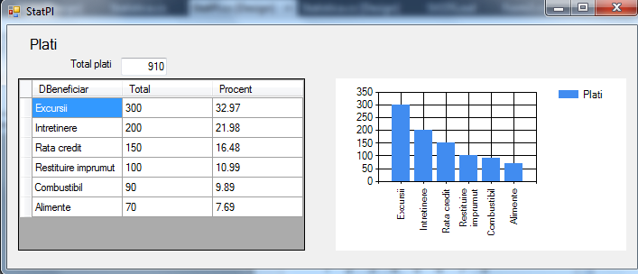
  Extinderea evaluarilor statistice prin reprezentari grafice
Executie:

Slide 7

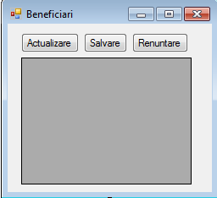
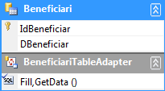
  Proiectarea si implementarea unei interfete pt. vizualizarea si actualizarea agentilor utilizand modelul simplificat de vizualizare/actualizare
Modelul simplificat de vizualizare/actualizare poate fi folosit in cazul tabelelor ce nu au chei externe.
Vom exemplifica pt. tabela Beneficiari
Se creeaza un form nou si se structureaza:
Se creeaza un dataset (BeneficiariDS):
SELECT IdBeneficiar, DBeneficiar
FROM Beneficiari
ORDER BY DBeneficiar

Slide 8
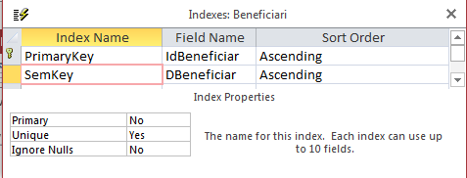
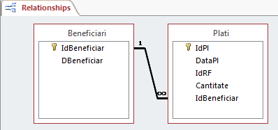
  Proiectarea si implementarea unei interfete pt. vizualizarea si actualizarea agentilor utilizand modelul simplificat de vizualizare/actualizare
Se implementeaza la nivelul bazei de date, restrictiile de duplicat pe cheie semantica (index unic pe campul DBeneficiar) si integritate referentiala pt. tabelele (Plati) ce refera tabela beneficiari.
Se verifica functionarea lor la nivelul bazei de date.

Slide 9
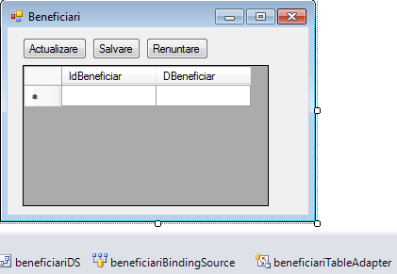
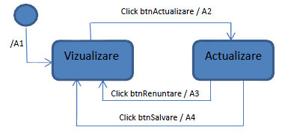
  Proiectarea si implementarea unei interfete pt. vizualizarea si actualizarea agentilor utilizand modelul simplificat de vizualizare/actualizare
Se leaga grid-ul la sursa de date si se implementeaza codul.
Logica de functionare

Slide 10
  Proiectarea si implementarea unei interfete pt. vizualizarea si actualizarea agentilor utilizand modelul simplificat de vizualizare/actualizare
using System;
using System.Windows.Forms;
namespace L02 {
public partial class Beneficiari : Form {
public Beneficiari() {
InitializeComponent();
}
private void config(bool v) {
dataGridView1.AllowUserToAddRows = !v;
dataGridView1.AllowUserToDeleteRows = !v;
dataGridView1.ReadOnly = v;
btnActualizare.Enabled = v;
btnSalvare.Visible = !v;
btnRenuntare.Visible = !v;
}
private void refresh() {
beneficiariTableAdapter.Fill(beneficiariDS.Beneficiari);
}

Slide 11
  Proiectarea si implementarea unei interfete pt. vizualizarea si actualizarea agentilor utilizand modelul simplificat de vizualizare/actualizare
private void Beneficiari_Load(object sender, EventArgs e) {
//A1
config(true);
refresh();
}
private void btnActualizare_Click(object sender, EventArgs e) {
//A2
config(false);
}
private void btnSalvare_Click(object sender, EventArgs e) {
//A4
try {
beneficiariTableAdapter.Update(beneficiariDS.Beneficiari);
config(true);
refresh();
}

Slide 12
  Proiectarea si implementarea unei interfete pt. vizualizarea si actualizarea agentilor utilizand modelul simplificat de vizualizare/actualizare
catch (Exception exc) {
string s = exc.Message;
if (s.IndexOf("duplicate values") > 0)
MessageBox.Show("Inregistrare deja existenta !");
else if (s.IndexOf("cannot be deleted") > 0)
MessageBox.Show("Ati sters inregistrari referite in alte tabele !");
}
}
private void btnRenuntare_Click(object sender, EventArgs e) {
//A3
config(true);
refresh();
}
private void dataGridView1_DataError(object sender, DataGridViewDataErrorEventArgs e) {
MessageBox.Show("Format eronat");
}

Slide 13
  Proiectarea si implementarea unei interfete pt. vizualizarea si actualizarea agentilor utilizand modelul simplificat de vizualizare/actualizare
private void dataGridView1_UserDeletingRow(object sender,
DataGridViewRowCancelEventArgs e) {
const string mesaj = "Confirmati stergerea";
const string titlu = "Stergere inregistrare";
var rezultat = MessageBox.Show(mesaj, titlu, MessageBoxButtons.YesNo,
MessageBoxIcon.Warning);
if (rezultat == DialogResult.No) e.Cancel = true;
}
}
}

Slide 14
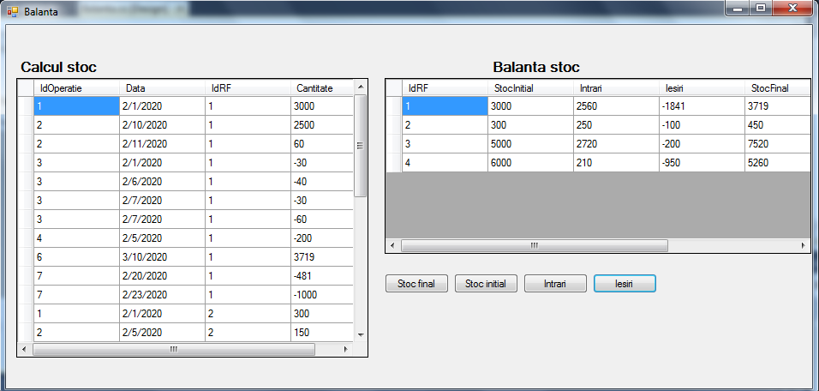
  Prezentarea evaluarii unei resurse sub forma de balanta
O forma utilizata frecvent pt. prezentarea evaluarii unei resurse, este cea de balanta.
Ea cuprinde pt. fiecare tip de resursa, starea initiala, evenimentele (pt. fiecare tip de eveniment, o coloana) si starea finala.
Un exemplu de balanta pt. resurse financiare:

Slide 15
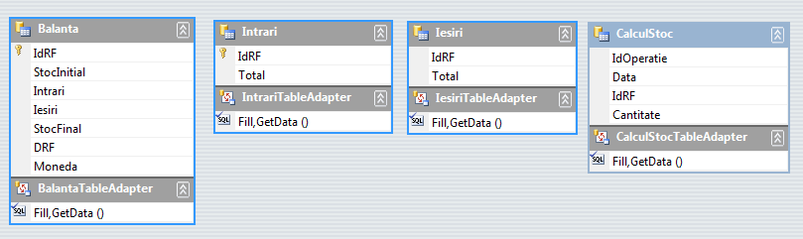
  Prezentarea evaluarii unei resurse sub forma de balanta
Vom dezvolta o aplicatie care sa construiasca si sa afiseze balanta stocului pt. resurse financiare.
Proiectarea DataSet-ului. Vom define un nou DataSet cu numele BalDS.

Slide 16
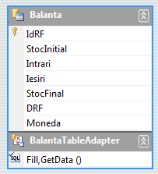
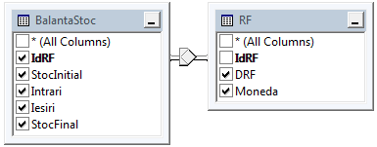
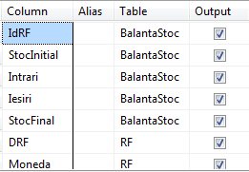
  Prezentarea evaluarii unei resurse sub forma de balanta
DataTable-ul Balanta:
SELECT BalantaStoc.IdRF, BalantaStoc.StocInitial, BalantaStoc.Intrari,
BalantaStoc.Iesiri, BalantaStoc.StocFinal, RF.DRF, RF.Moneda
FROM (BalantaStoc LEFT OUTER JOIN RF
ON BalantaStoc.IdRF = RF.IdRF)

Slide 17
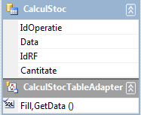
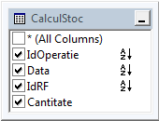
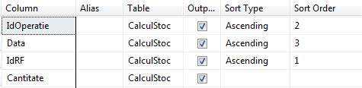
  Prezentarea evaluarii unei resurse sub forma de balanta
DataTable-ul CalculStoc:
SELECT IdOperatie, Data, IdRF, Cantitate
FROM CalculStoc
ORDER BY IdRF, IdOperatie, Data

Slide 18
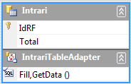
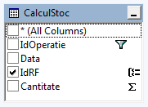

  Prezentarea evaluarii unei resurse sub forma de balanta
DataTable-ul Intrari:
SELECT IdRF, SUM(Cantitate) AS Total
FROM CalculStoc
WHERE (IdOperatie = 2 OR
IdOperatie = 5 OR
IdOperatie = 8)
GROUP BY IdRF

Slide 19
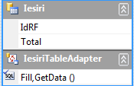
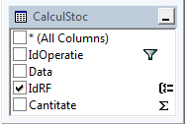

  Prezentarea evaluarii unei resurse sub forma de balanta
DataTable-ul Iesiri:
SELECT IdRF, SUM(Cantitate) AS Total
FROM CalculStoc
WHERE (IdOperatie = 3 OR
IdOperatie = 4 OR
IdOperatie = 7)
GROUP BY IdRF

Slide 20
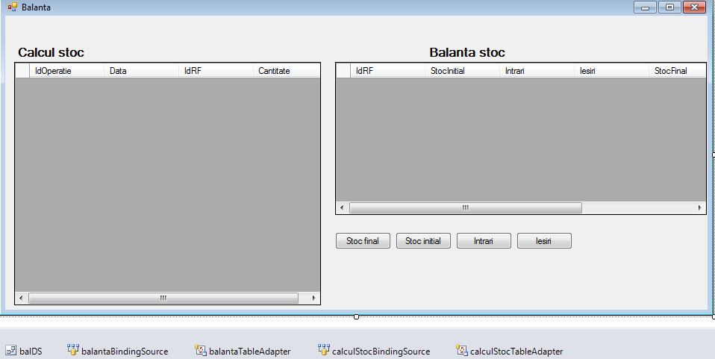
  Prezentarea evaluarii unei resurse sub forma de balanta
Structurarea form-ului:

Slide 21
  Prezentarea evaluarii unei resurse sub forma de balanta
Aplicatia pleaca de la completarea tabelei CalculStoc, ce a facut obiectul unui curs anterior.
Aceasta completare a fost detasata de form-ul Balanta, intr-o clasa distincta: Calcule (ce trebuie adaugata aplicatiei).
Codul clasei Calcule:
using System;
using System.Windows.Forms;
using System.Data.OleDb;
namespace L02 {
class Calcule {
private static OleDbConnection con = new OleDbConnection();
private static OleDbCommand cmd = new OleDbCommand();
public static void calculStoc(string cs) {
con.ConnectionString = cs;
cmd.Connection = con;

Slide 22
  Prezentarea evaluarii unei resurse sub forma de balanta
con.Open();
//Sterg continut tabele CalculStoc
cmd.CommandText = "Delete * from CalculStoc";
cmd.ExecuteNonQuery();
stocInitial(); intrari(); iesiri();
trSursa(); trDest(); svSursa(); svDest();
stocFinal();
con.Close();
}
private static void stocInitial() {
cmd.CommandText = "Insert into CalculStoc(IdOperatie, Data, IdRF, Cantitate) " +
"Select 1,Data, IdRF, Cantitate " +
"From StocInitial";
try { cmd.ExecuteNonQuery(); }
catch (Exception ex) { MessageBox.Show(ex.Message); }
}

Slide 23
  Prezentarea evaluarii unei resurse sub forma de balanta
private static void intrari() {
cmd.CommandText = "Insert into CalculStoc(IdOperatie, Data, IdRF, Cantitate) " +
"Select 2,DataInc as Data, IdRF, Cantitate " +
"From Incasari";
try { cmd.ExecuteNonQuery(); }
catch (Exception ex) { MessageBox.Show(ex.Message); }
}
private static void iesiri() {
cmd.CommandText = "Insert into CalculStoc(IdOperatie, Data, IdRF, Cantitate) " +
"Select 3,DataPl as Data, IdRF, -Cantitate " +
"From Plati";
try { cmd.ExecuteNonQuery(); }
catch (Exception ex) { MessageBox.Show(ex.Message); }
}

Slide 24
  Prezentarea evaluarii unei resurse sub forma de balanta
private static void stocFinal() {
// Calculez totaluri pe Cantitate si grupez pe IdProdus
cmd.CommandText = "INSERT INTO CalculStoc ( IdOperatie, IdRF, Cantitate, Data ) " +
"SELECT 6,CalculStoc.IdRF, Sum(CalculStoc.Cantitate) AS Cantitate, now() " +
"FROM CalculStoc GROUP BY CalculStoc.IdRF";
cmd.ExecuteNonQuery();
}
private static void trSursa() {
cmd.CommandText = "Insert into CalculStoc(IdOperatie, Data, IdRF, Cantitate) " +
"Select 4,DataTr as Data, IdRFSursa, -Cantitate " +
"From Transferuri";
try { cmd.ExecuteNonQuery(); }
catch (Exception ex) { MessageBox.Show(ex.Message); }
}

Slide 25
  Prezentarea evaluarii unei resurse sub forma de balanta
private static void trDest() {
cmd.CommandText = "Insert into CalculStoc(IdOperatie, Data, IdRF, Cantitate) " +
"Select 5,DataTr as Data, IdRFDest, Cantitate " +
"From Transferuri";
try { cmd.ExecuteNonQuery(); }
catch (Exception ex) { MessageBox.Show(ex.Message); }
}
private static void svSursa() {
cmd.CommandText = "Insert into CalculStoc(IdOperatie, Data, IdRF, Cantitate) " +
"Select 7,DataSV as Data, IdRFSursa, -CantitateS " +
"From SchimburiValutare";
try { cmd.ExecuteNonQuery(); }
catch (Exception ex) { MessageBox.Show(ex.Message); }
}

Slide 26
  Prezentarea evaluarii unei resurse sub forma de balanta
private static void svDest() {
cmd.CommandText = "Insert into CalculStoc(IdOperatie, Data, IdRF, Cantitate) " +
"Select 8,DataSV as Data, IdRFDest, CantitateD " +
"From SchimburiValutare";
try { cmd.ExecuteNonQuery(); }
catch (Exception ex) { MessageBox.Show(ex.Message); }
}
}
}

Slide 27
  Prezentarea evaluarii unei resurse sub forma de balanta
Codul clasei Balanta:
using System;
using System.Windows.Forms;
using System.Data.OleDb;
using System.Data;
namespace L02 {
public partial class Balanta : Form {
private static OleDbConnection con = new OleDbConnection();
private static OleDbCommand cmd = new OleDbCommand();
public Balanta() {
InitializeComponent();
}

Slide 28
  Prezentarea evaluarii unei resurse sub forma de balanta
private void Balanta_Load(object sender, EventArgs e) {
con.ConnectionString = balantaTableAdapter.Connection.ConnectionString;
cmd.Connection = con;
con.Open();
//Sterg continut tabela BalantaStoc
cmd.CommandText = "Delete * from BalantaStoc";
cmd.ExecuteNonQuery();
con.Close();
//Calcul stoc
Calcule.calculStoc(balantaTableAdapter.Connection.ConnectionString);
calculStocTableAdapter.Fill(balDS.CalculStoc);
}

Slide 29
  Prezentarea evaluarii unei resurse sub forma de balanta
private void btnStocFinal_Click(object sender, EventArgs e) {
con.Open();
cmd.CommandText = "INSERT INTO BalantaStoc ( IdRF, StocFinal )" +
" SELECT IdRF, Cantitate FROM CalculStoc Where IdOperatie=6";
cmd.ExecuteNonQuery();
con.Close();
//Afisez balanta
balantaTableAdapter.Fill(balDS.Balanta);
}
private void btnStocInitial_Click(object sender, EventArgs e) {
con.Open();
cmd.CommandText = "UPDATE BalantaStoc LEFT JOIN StocInitial ON BalantaStoc.IdRF = StocInitial.IdRF " +
"SET BalantaStoc.StocInitial = StocInitial.Cantitate";
cmd.ExecuteNonQuery();
con.Close();
//Afisez balanta
balantaTableAdapter.Fill(balDS.Balanta);
}

Slide 30
  Prezentarea evaluarii unei resurse sub forma de balanta
private void btnIntrari_Click(object sender, EventArgs e) {
BalDSTableAdapters.IntrariTableAdapter ta = new BalDSTableAdapters.IntrariTableAdapter();
ta.Fill(balDS.Intrari);
DataRelation balIntrari = balDS.Relations.Add(balDS.Balanta.Columns["IdRF"], balDS.Intrari.Columns["IdRF"]);
foreach (DataRow rb in balDS.Balanta ) {
foreach (DataRow ri in rb.GetChildRows(balIntrari)) {
rb["Intrari"] = ri["Total"];
}
}
}

Slide 31
  Prezentarea evaluarii unei resurse sub forma de balanta
private void btnIesiri_Click(object sender, EventArgs e) {
BalDSTableAdapters.IesiriTableAdapter ta = new BalDSTableAdapters.IesiriTableAdapter();
ta.Fill(balDS.Iesiri);
DataRelation balIesiri = balDS.Relations.Add(balDS.Balanta.Columns["IdRF"], balDS.Iesiri.Columns["IdRF"]);
foreach (DataRow rb in balDS.Balanta) {
foreach (DataRow ri in rb.GetChildRows(balIesiri)) {
rb["Iesiri"] = ri["Total"];
}
}
}
}
}

Slide 32
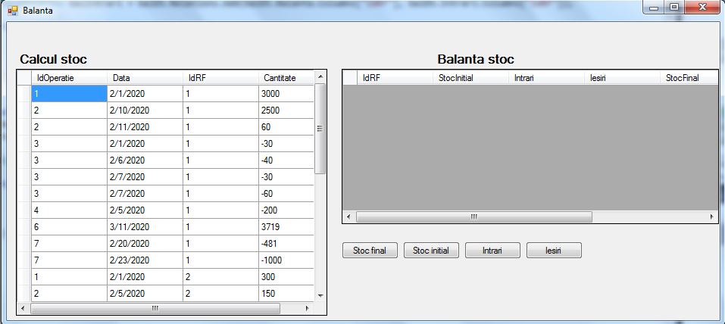
  Prezentarea evaluarii unei resurse sub forma de balanta
Executie: initial se calculeaza si afiseaza tabela CalculStoc.

Slide 33
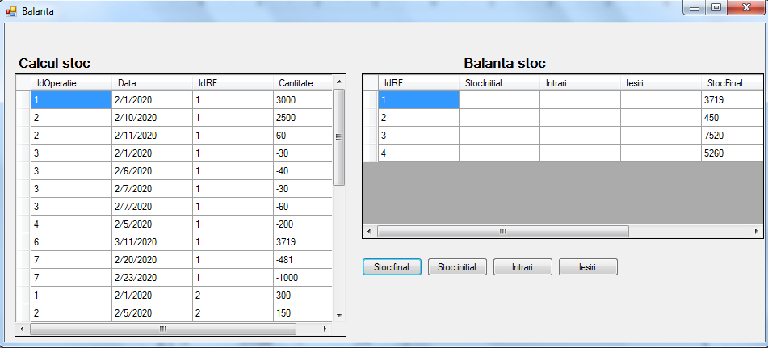
  Prezentarea evaluarii unei resurse sub forma de balanta
Se apasa butonul Stoc final: se completeaza coloanele IdRF, StocFinal, DRF, Moneda

Slide 34
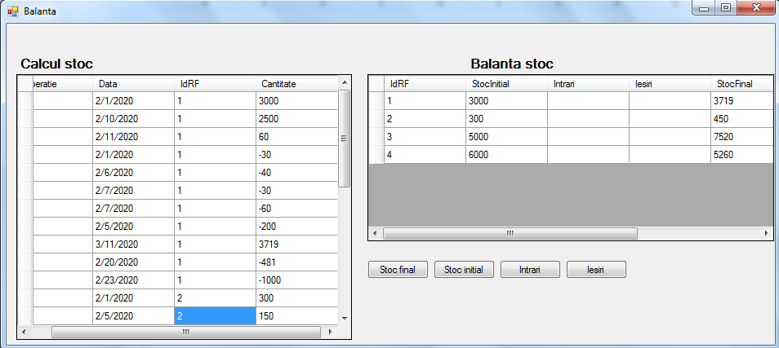
  Prezentarea evaluarii unei resurse sub forma de balanta
Se apasa butonul Stoc initial: se completeaza coloana StocInitial

Slide 35
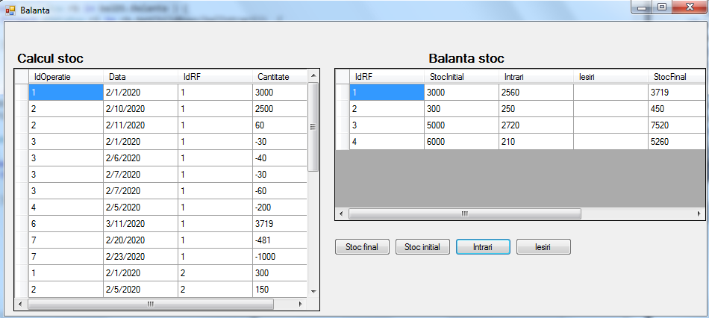
  Prezentarea evaluarii unei resurse sub forma de balanta
Se apasa butonul Intrari: se completeaza coloana Intrari

Slide 36

  Prezentarea evaluarii unei resurse sub forma de balanta
Se apasa butonul Intrari: se completeaza coloana Iesiri

